Slide 1
Презентация по проекту с использованием pygame.
Презентацию подготовил:
Драганер Денис

Slide 2
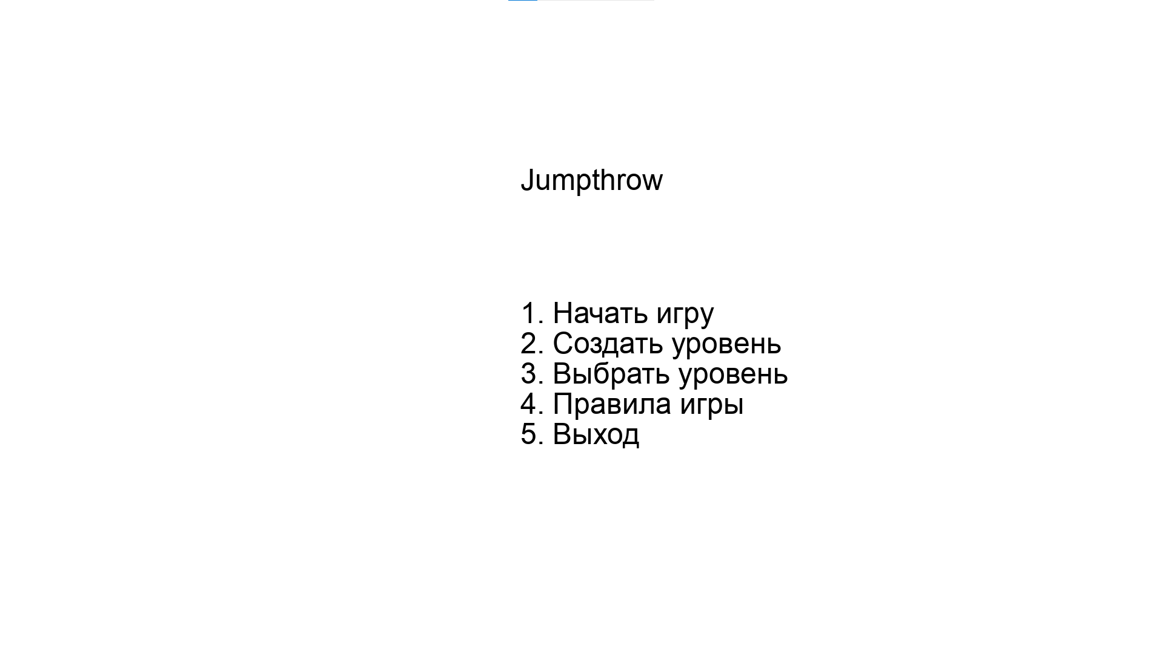
Главное меню

Slide 3
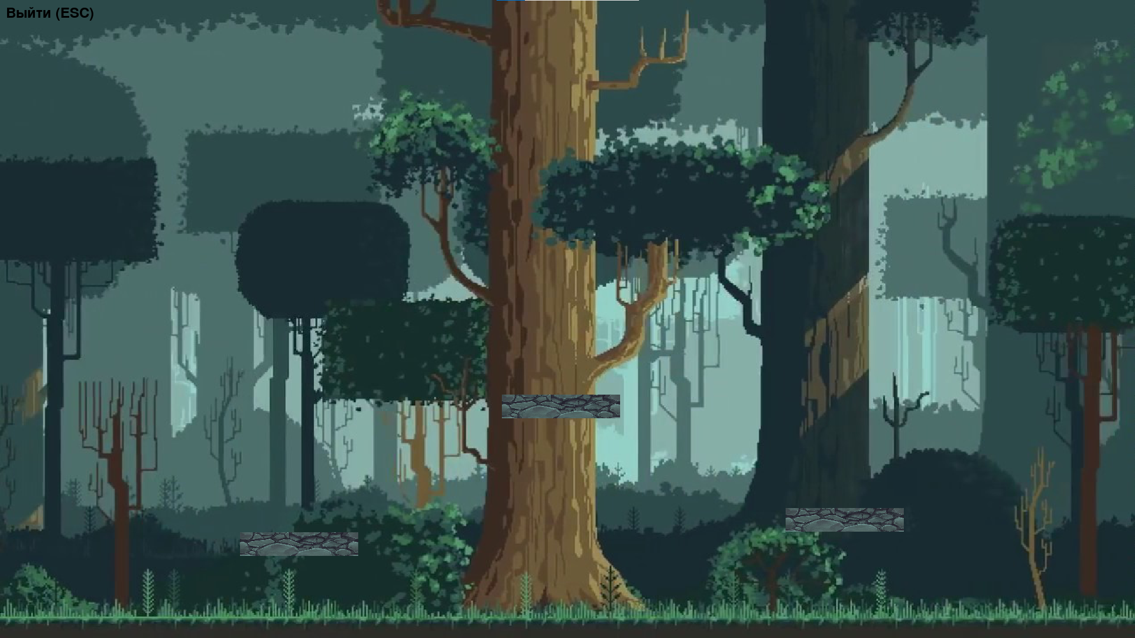
Окно создания уровня

Slide 4
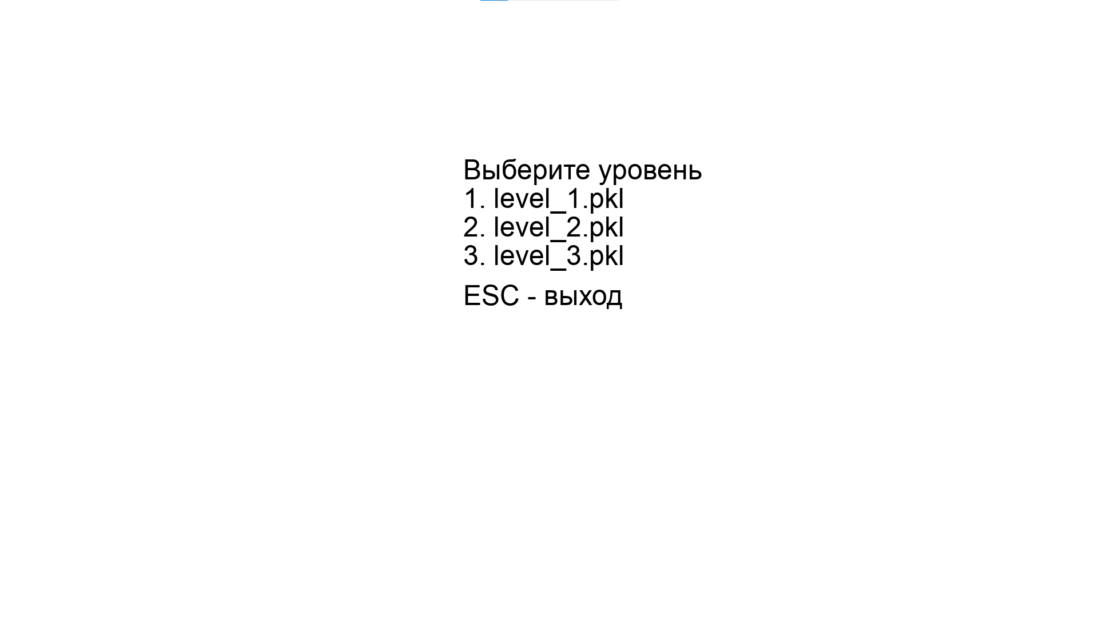
Окно выбора уровня

Slide 5
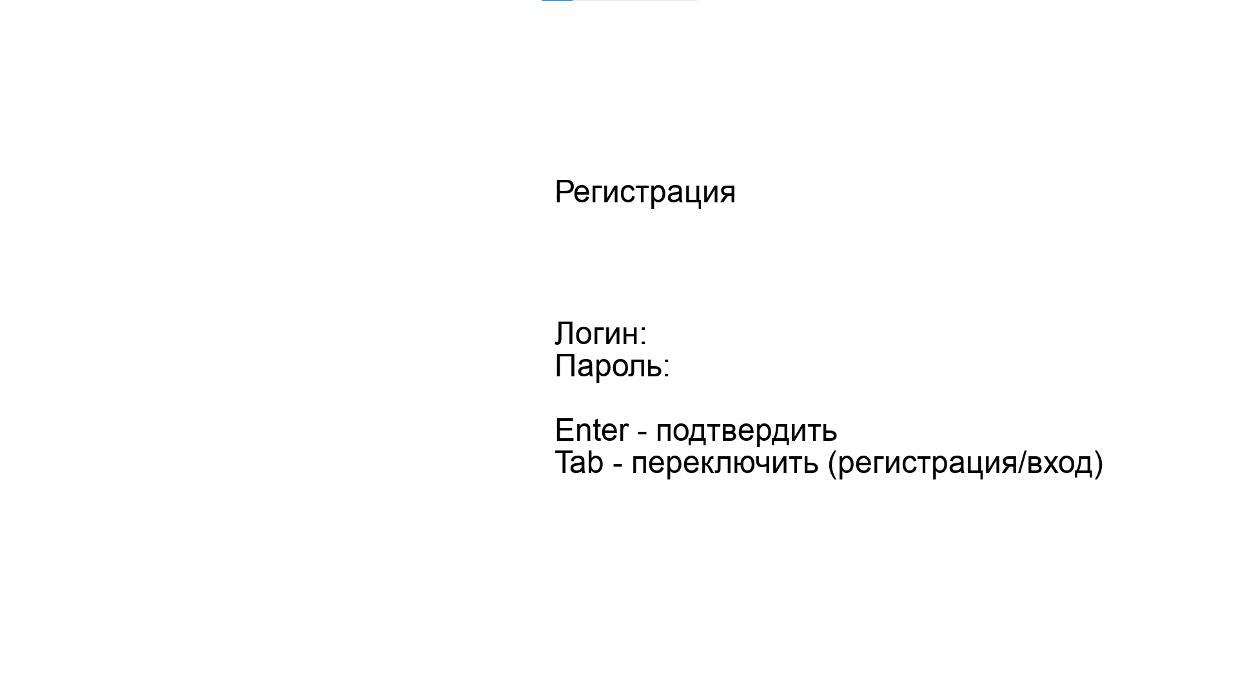
Окно регистрации

Slide 6
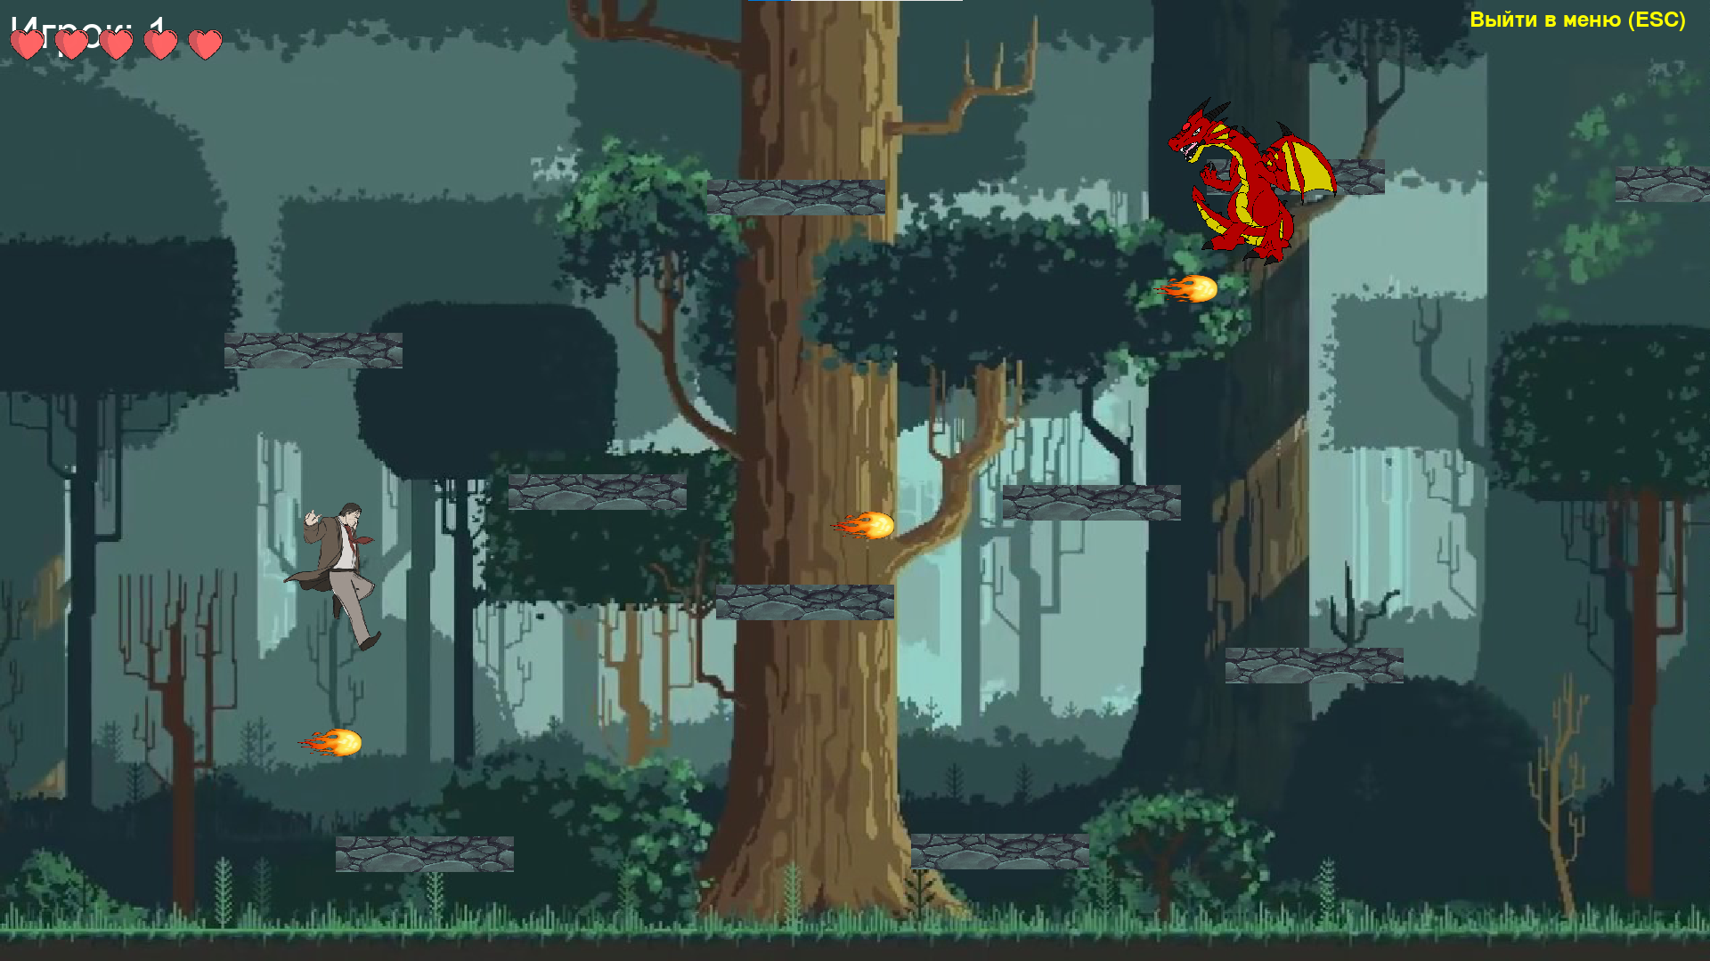

Окно игры
Окно игры
Окно игры

Slide 7

Окно game over

Slide 8
Конец!
Спасибо за внимание!!!!

